Slide 1

Chào mừng các bạn đến với môn Khoa học tự nhiên 6
GV: Lại Thị Lan

Slide 2



Phần 1: Giới thiệu về khoa học tự nhiên và các phép đo
Phần 2: Chất và sự biến đổi của chất
Phần 3: Vật sống
5 phần
Phần 4: Năng lượng và sự biến đổi
Phần 5: Trái Đất và bầu trời

Slide 3




Mở đầu
Khởi động, đặt vấn đề, gợi mở, tạo hứng thú vào bài mới
Hình thành kiến thức, kĩ năng
- Quan sát, trả lời câu hỏi hoặc thảo luận: HĐ này giúp các em hình thành kiến thức và kĩ năng của bài học
- Thực hành: Thực hiện các nội dung thực hành là cách tốt nhất để HS khám phá HT tự nhiên và rèn kĩ năng thực hành
Vận dụng
Vận dụng kiến thức và kĩ năng đã học giải quyết vấn đề thực tiễn
Luyện tập
Rèn luyện các kiến thức, kĩ năng đã học
Mở rộng: Giới thiệu thêm kiến thức và ứng dụng liên quan đến bài học, giúp các em tự học ở nhà
Kiến thức cốt lõi: Đây là những điều cốt lõi mà các em cần đạt được sau mỗi bài học

Slide 4
CHỦ ĐỀ 1: GIỚI THIỆU VỀ KHOA HỌC TỰ NHIÊN,
DỤNG CỤ ĐO VÀ AN TOÀN THỰC HÀNH
PHẦN 1:
GIỚI THIỆU VỀ KHOA HỌC TỰ NHIÊN VÀ CÁC PHÉP ĐO

Slide 5
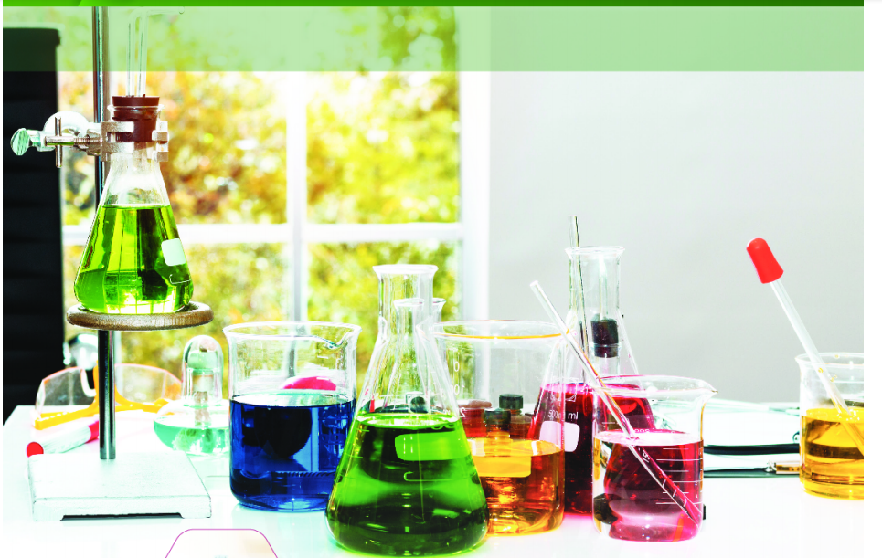
KHOA HỌC TỰ NHIÊN 6
BÀI 1. GIỚI THIỆU VỀ KHOA HỌC TỰ NHIÊN

Slide 6
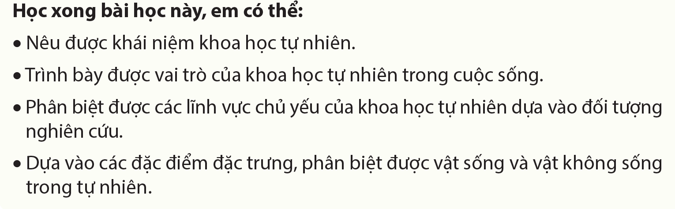
CHỦ ĐỀ 1: GIỚI THIỆU VỀ KHOA HỌC TỰ NHIÊN,
DỤNG CỤ ĐO VÀ AN TOÀN THỰC HÀNH
PHẦN 1:
GIỚI THIỆU VỀ KHOA HỌC TỰ NHIÊN VÀ CÁC PHÉP ĐO

Slide 7
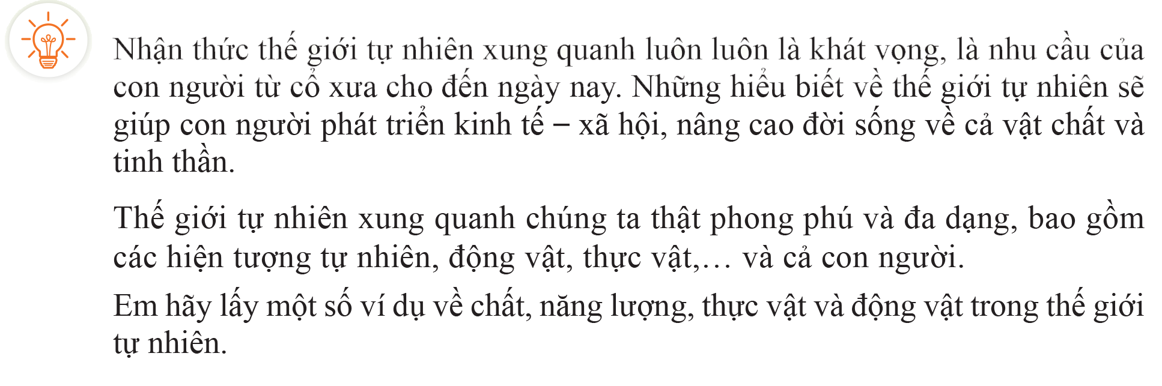
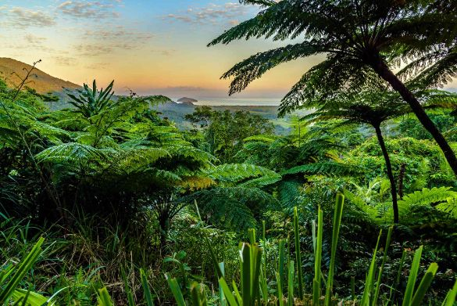
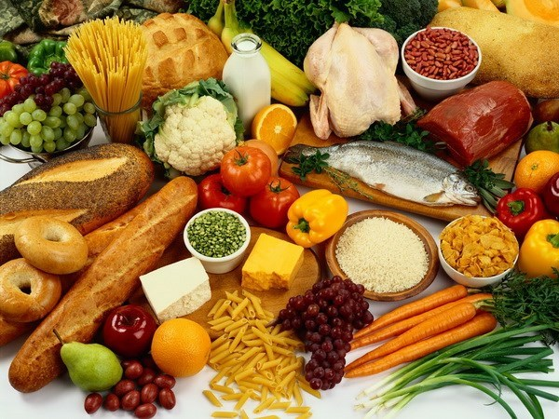
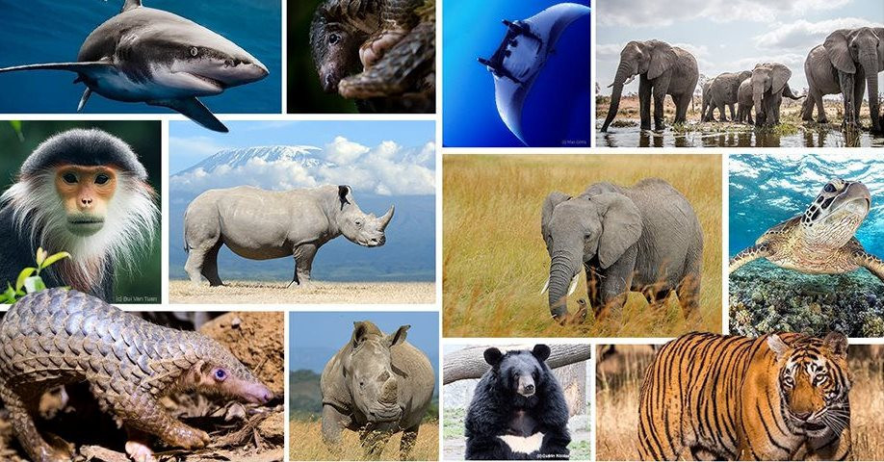

Slide 8
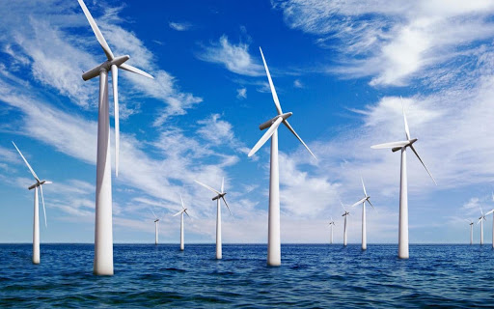
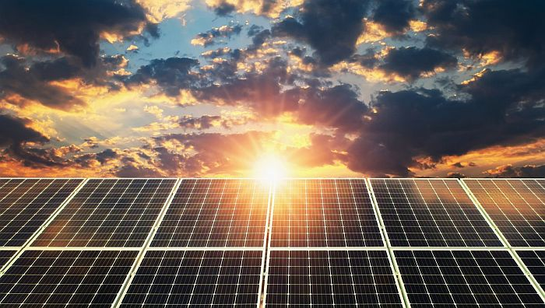

Slide 9
I. Thế nào là khoa học tự nhiên ?
- Khoa học tự nhiên nghiên cứu các sự vật, hiện tượng của thế giới tự nhiên và ảnh hưởng của thế giới tự nhiên đến cuộc sống của con người.
- Những người chuyên nghiên cứu khoa học tự nhiên là các nhà khoa học trong lĩnh vực khoa học tự nhiên.
- Phương pháp nghiên cứu chúng là tìm hiểu để khám phá những điều mà con người chưa biết về thế giới tự nhiên, hình thành tri thức khoa học.

Slide 10
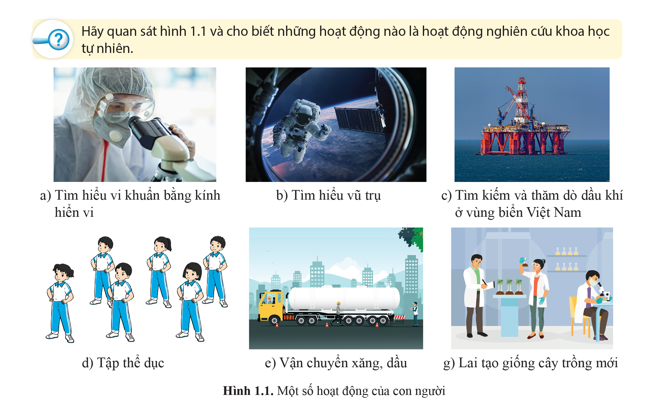

Slide 11
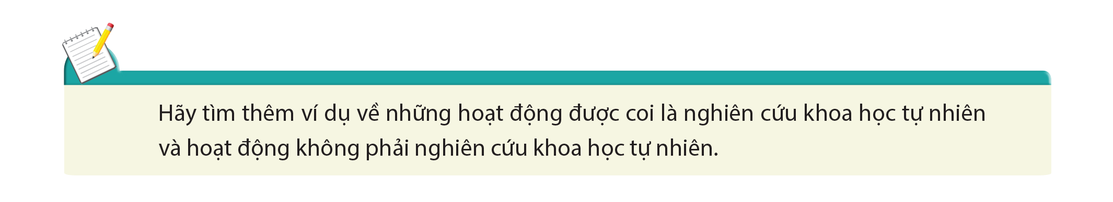
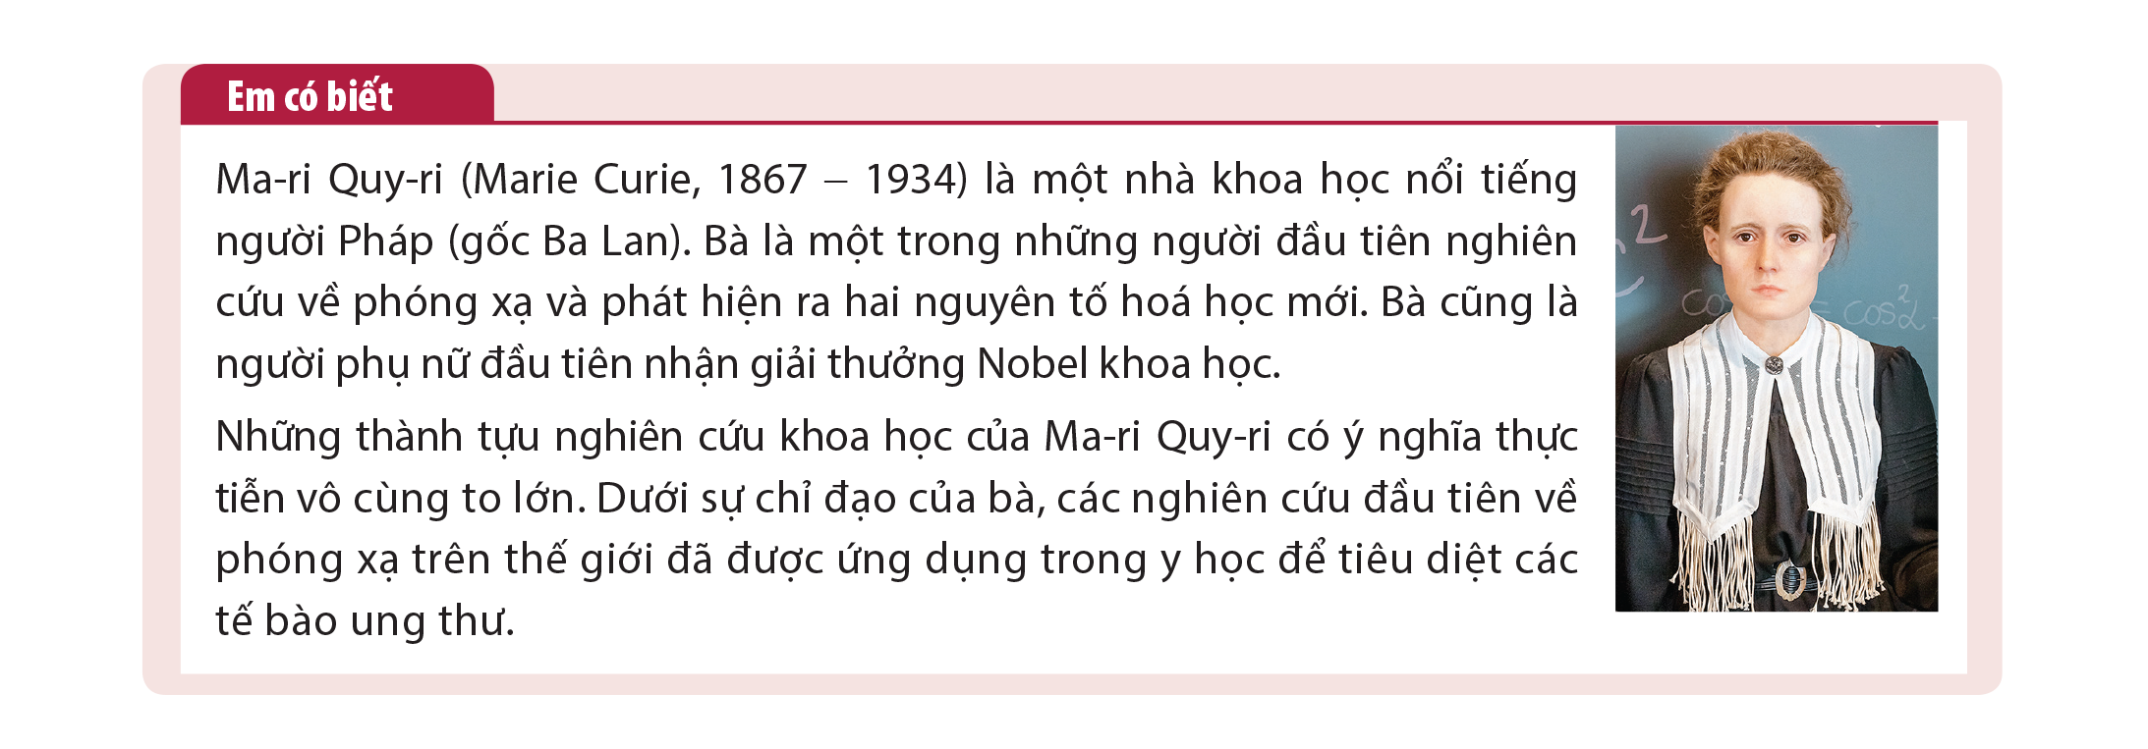
Hoạt động nghiên cứu khoa học tự nhiên:
Chế tạo máy móc, Nghiên cứu vacxin, Khám phá vũ trụ, tìm nguyên tố mới, Tìm hiểu về biến chủng covid, Khám phá các thành phần trong lớp vỏ trái đất, Nghiên cứu sự sống trên các hành tinh khác, Nghiên cứu sự biến đổi chất trong tự nhiên, Hoạt động tìm ra giải pháp cải thiện tình trạng bạo lực học đường …
- Hoạt động không phải là nghiên cứu KHTN:
Chơi đá bóng, đánh đàn, đi xe đạp, ăn uống, ca hát, nhảy múa, trồng cây, …

Slide 12
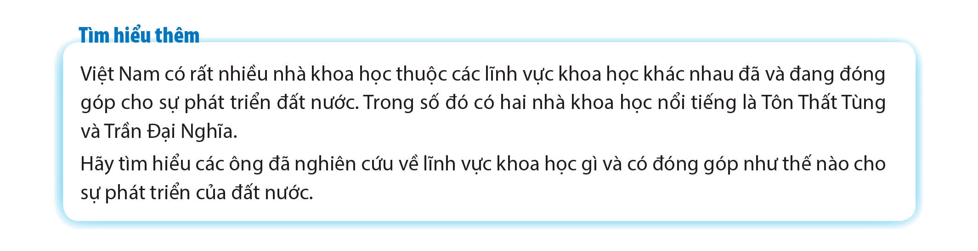

Slide 13
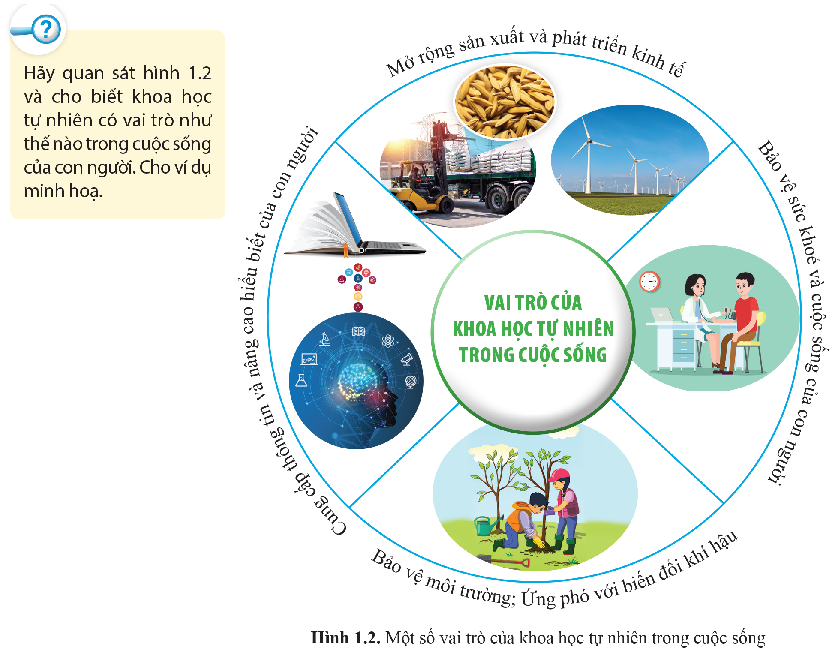
II. Vai trò của khoa học tự nhiên trong đời sống.

Slide 14

- Cung cấp thông tin mới và nâng cao hiểu biết của con người.
VD: Tìm hiểu về hệ mặt trời.
- Mở rộng sản xuất và phát triển kinh tế.
VD: Lai tạo ra một giống lúa mới.
- Bảo vệ sức khỏe và cuộc sống của con người.
VD: Nghiên cứu Vaccine phòng bệnh.
- Bảo vệ môi trường: Ứng phó biến đổi khí hậu.
VD: Nghiên cứu đặc điển hình thái vùng núi cao, để đưa ra cảnh báo, biện pháp chống sói mòn, sạt lở đất.

Slide 15
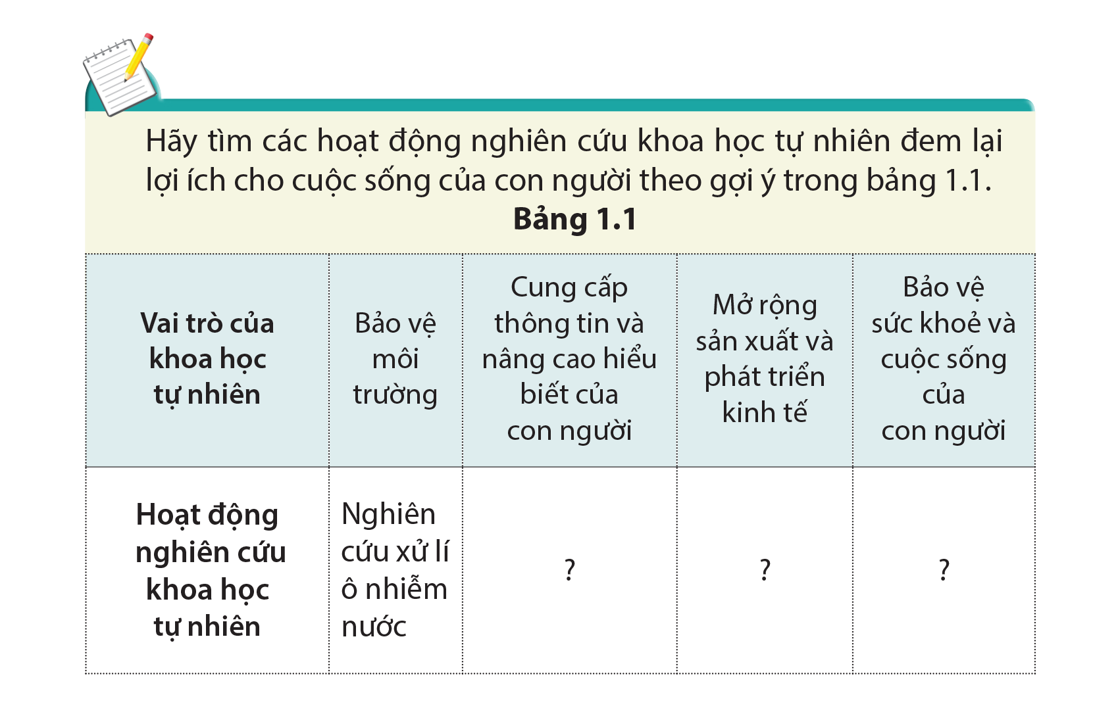

Slide 16
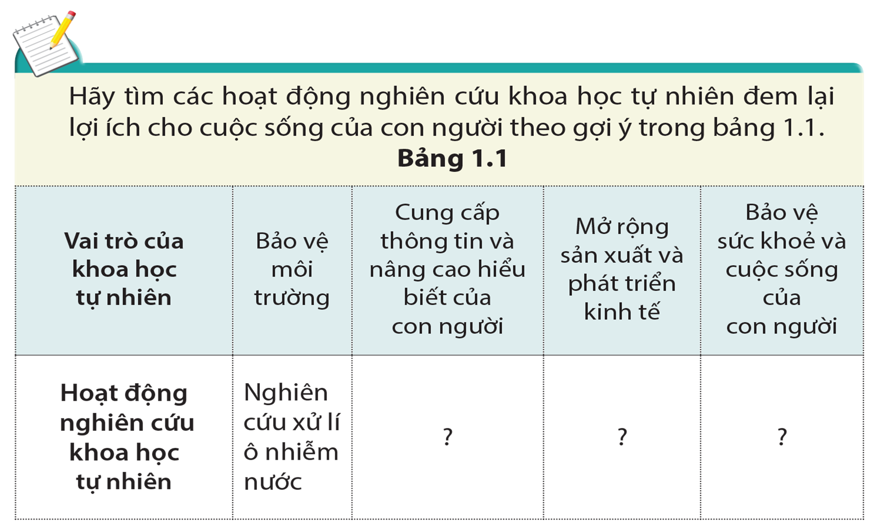
Vai trò của KHTN | Bảo vệ môi trường | Cung cấp thông tin mới và nâng cao hiểu biết của con người. | Mở rộng sản xuất và phát triển kinh tế. | Bảo vệ sức khỏe và cuộc sống của con người.
Hoạt động nghiên cứu của KHTN | - Nghiên cứu xử lí ô nhiễm nước, đất… - Nghiên cứu Khí tượng Thủy văn và Biến đổi khí hậu. | - Nghiên cứu về mặt Trăng, sao hỏa… - Nghiên cứu, sáng tạo ra điện thoại thông minh - Phát minh ra các ứng dụng về giáo dục, thiên văn học, công nghệ giúp người dùng dễ dàng tìm hiểu, tiếp cận thông tin | - Nghiên cứu sáng chế máy cấy, gặt liên hợp - Sáng chế máy móc dựa trên công nghệ hiện đại giúp giảm thiểu sức lao động - Nghiên cứu các loại nông sản mang lại năng suất cao ( dưa hấu không hạt, cam lai bưởi, giống lúa chịu hạn...) | - Nghiên cứu các loại vacxin - Nghiên cứu phương pháp phẫu thuật nội soi giúp giảm đau, nhanh hồi sức

Slide 17
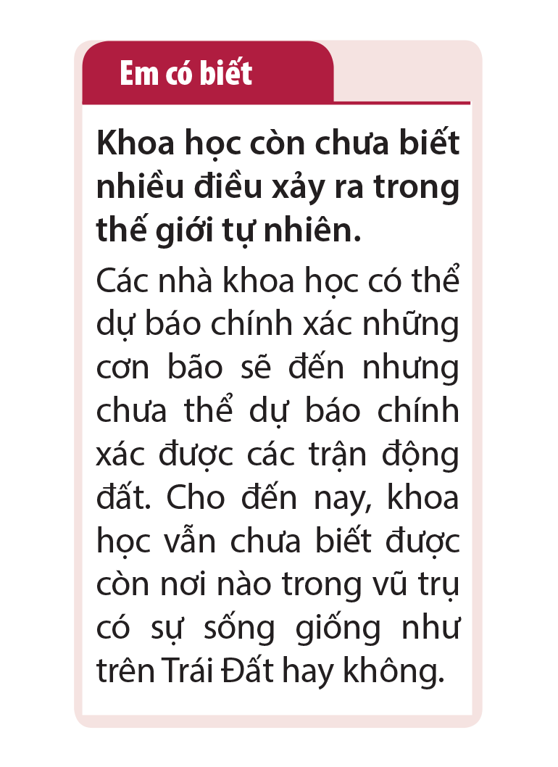

Slide 18
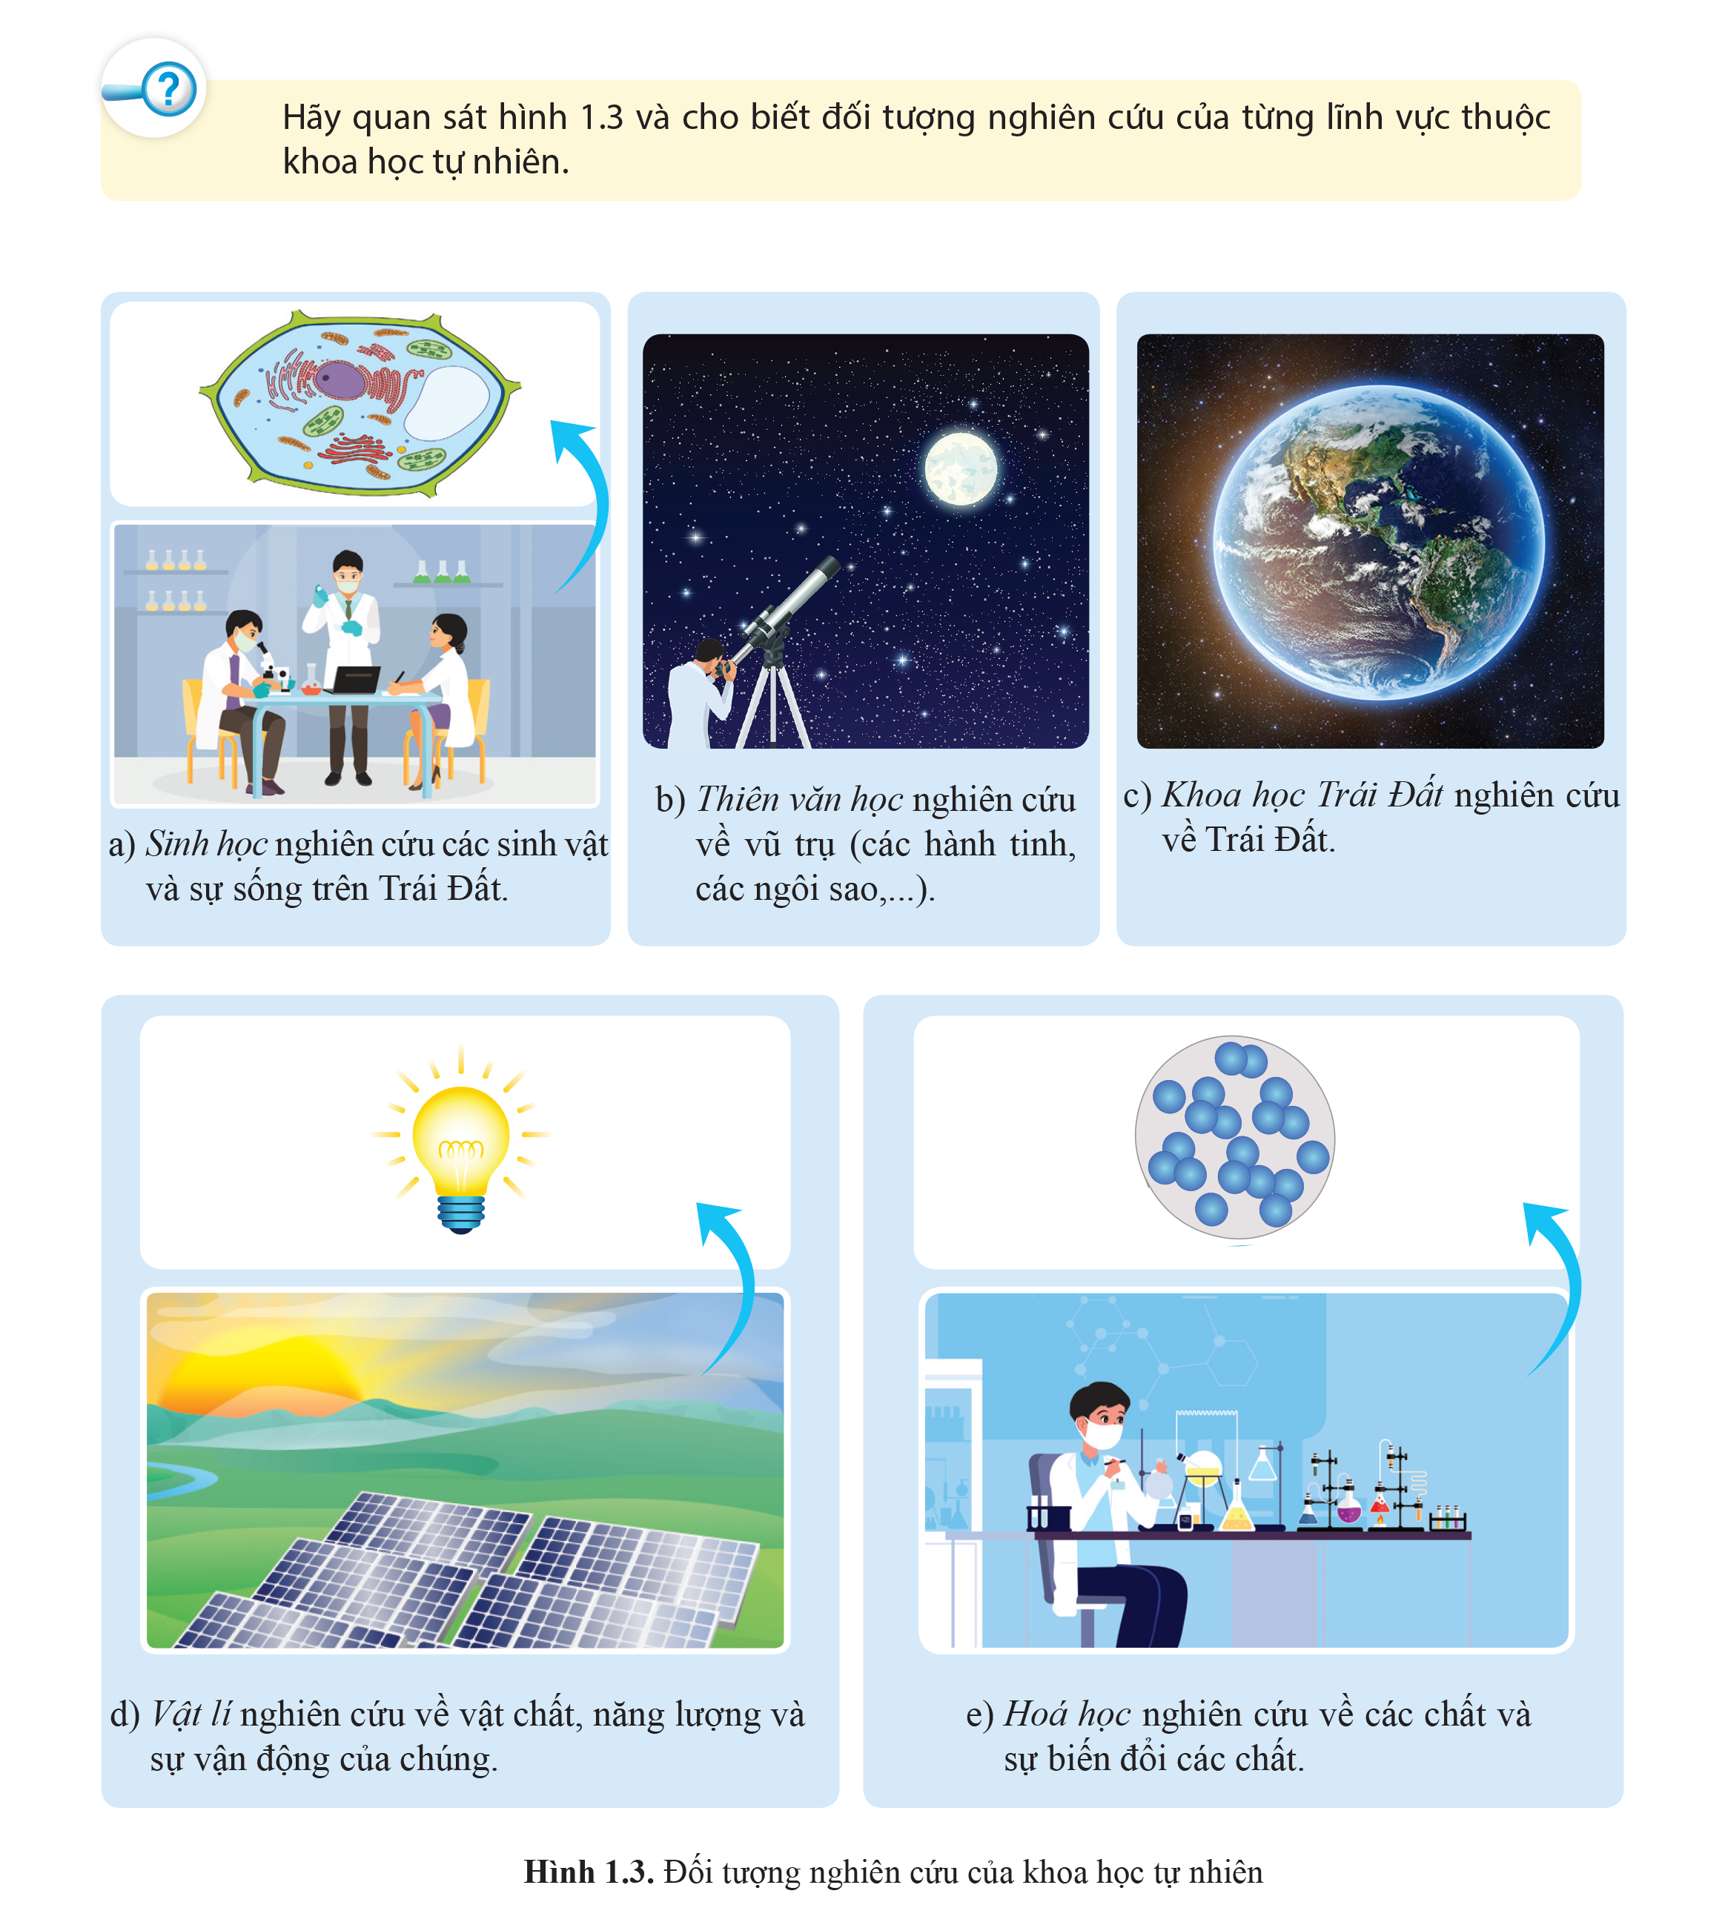
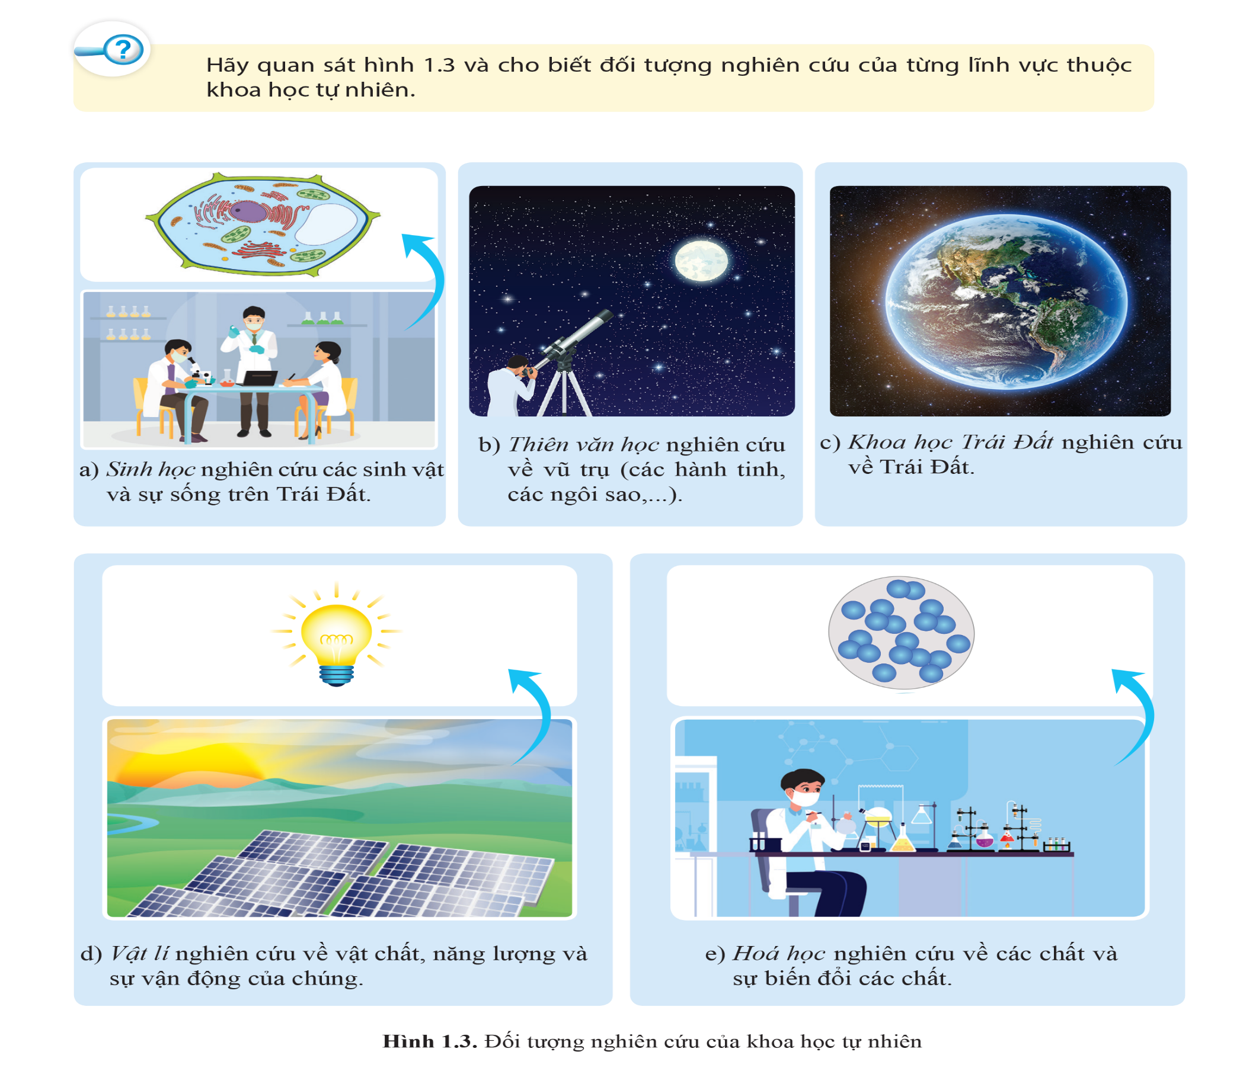

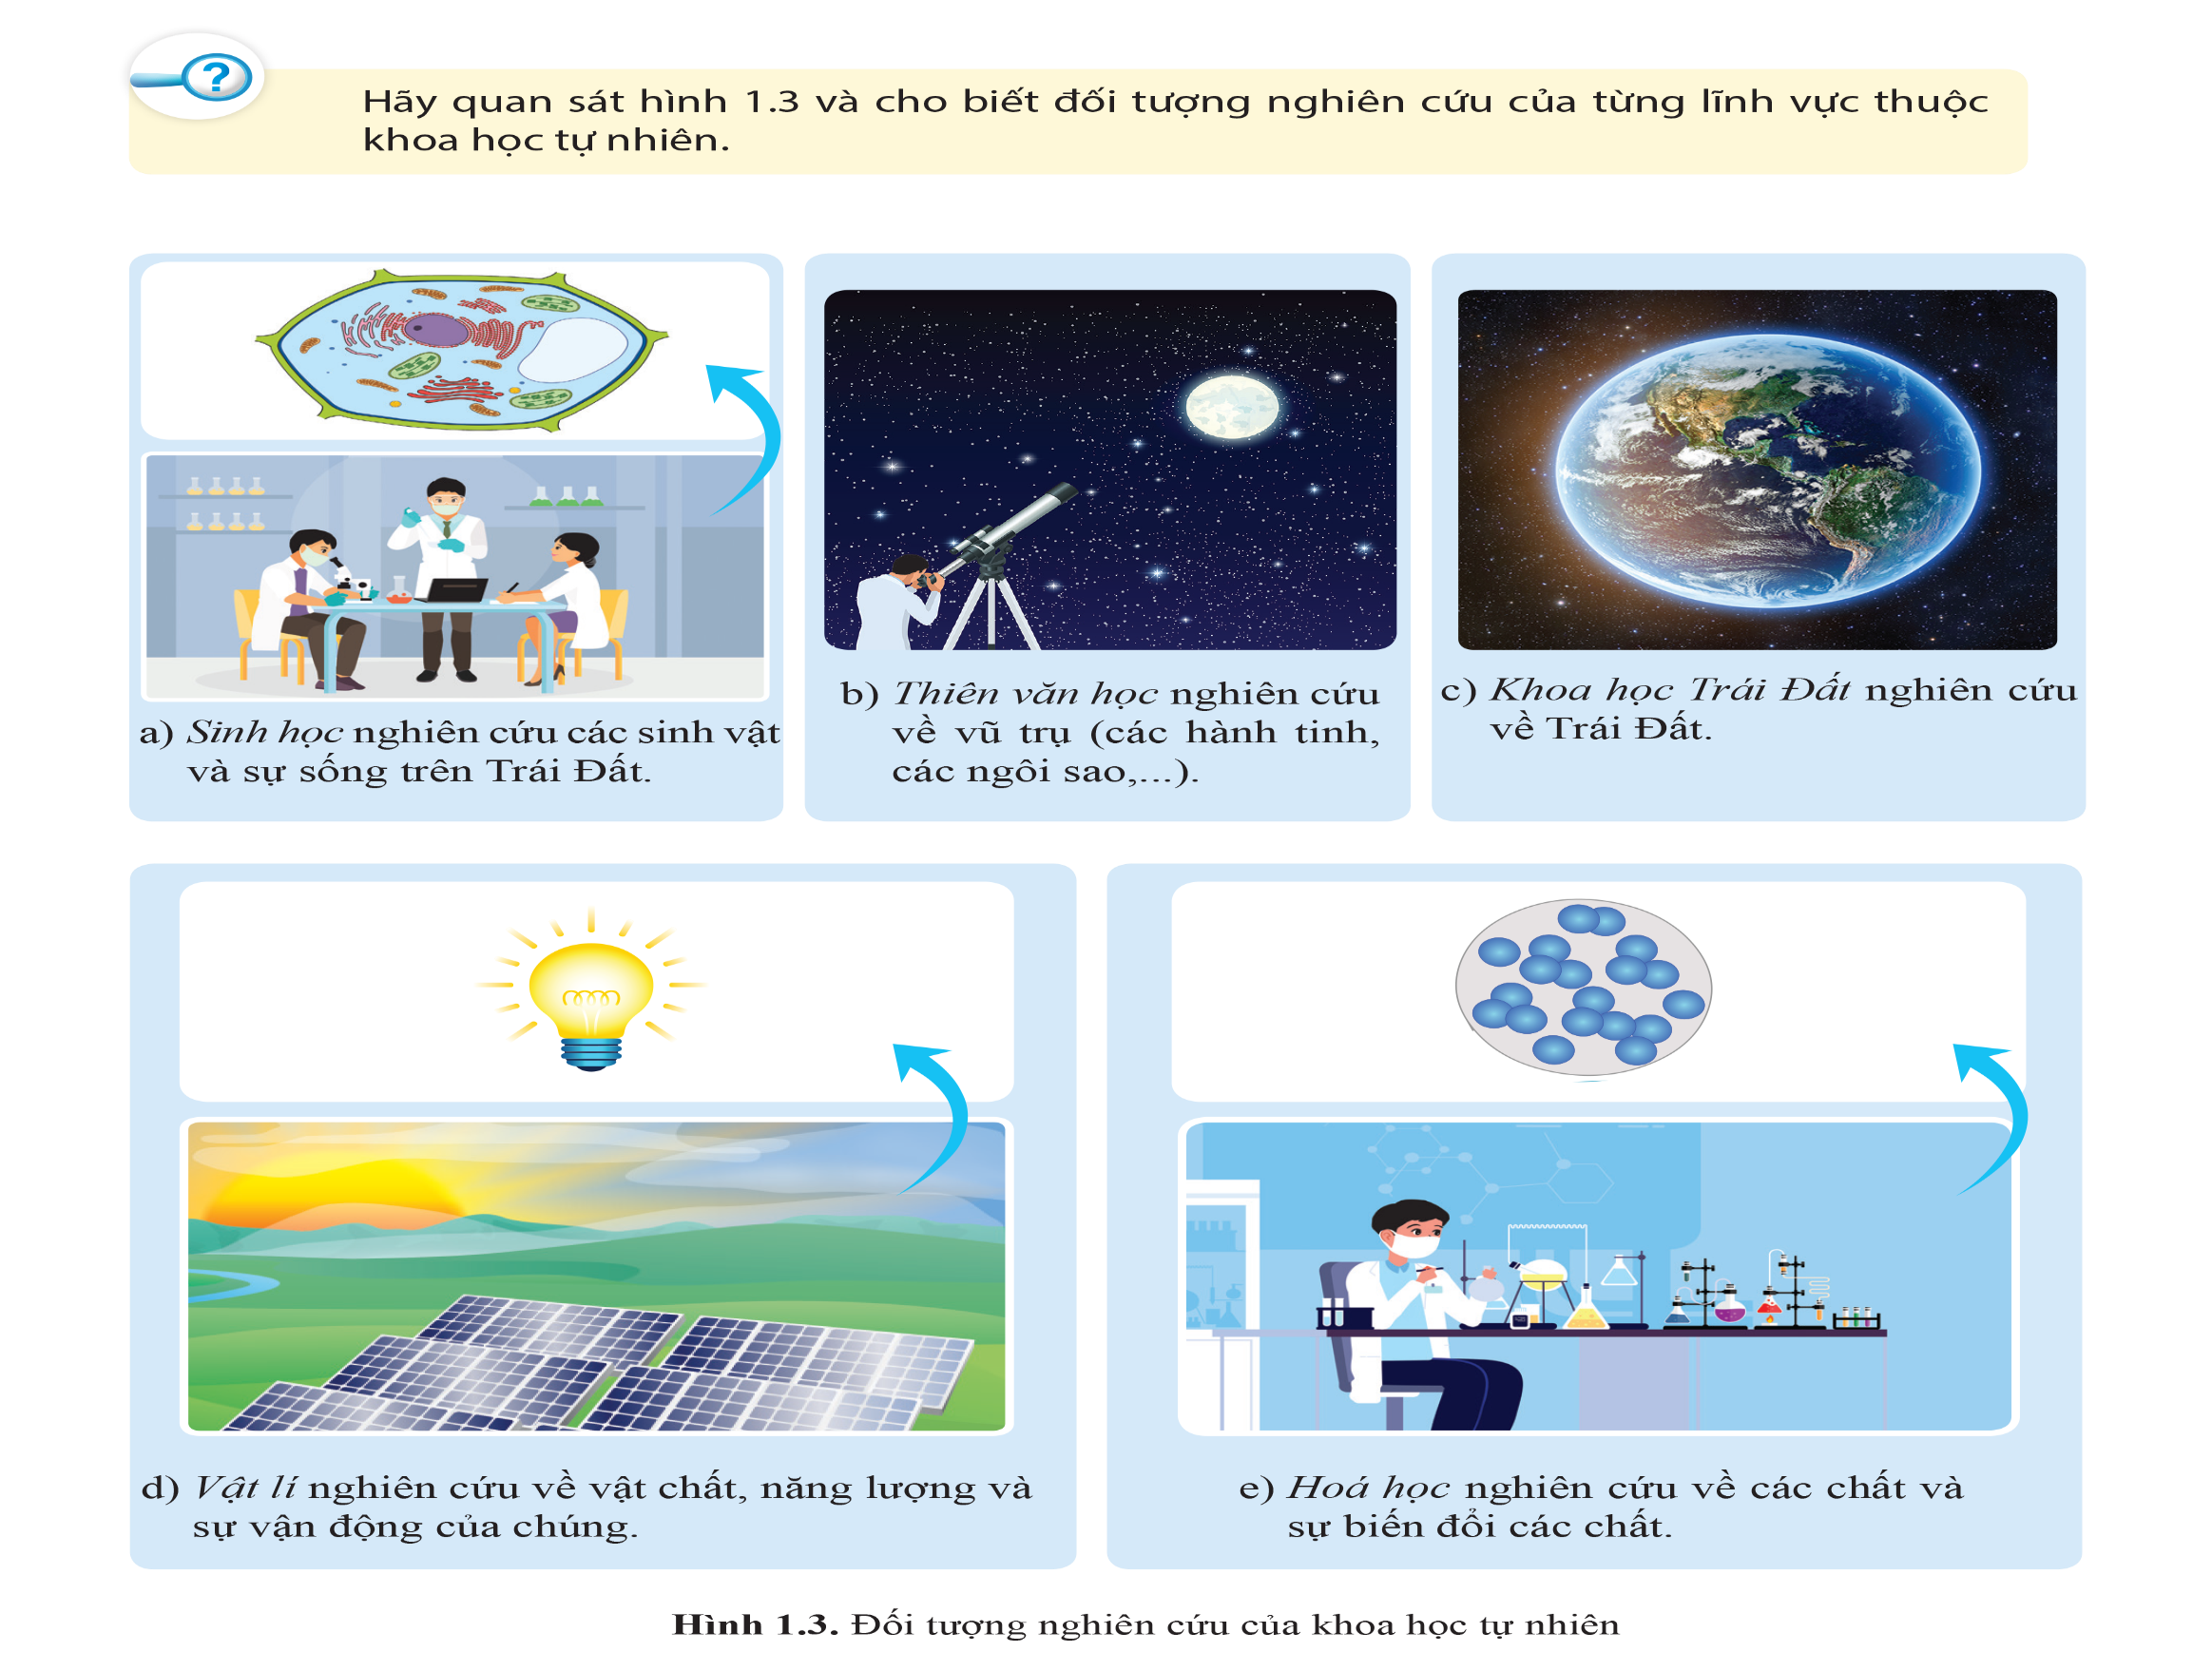

III. Các lĩnh vực chủ yếu của khoa học tự nhiên.

Slide 19

Các lĩnh vực chủ yếu của khoa học tự nhiên là:
- Khoa học về sự sống: Sinh học.
- Khoa học về vật chất: Vật lí, hóa học, thiên văn học, khoa học Trái đất.

Slide 20
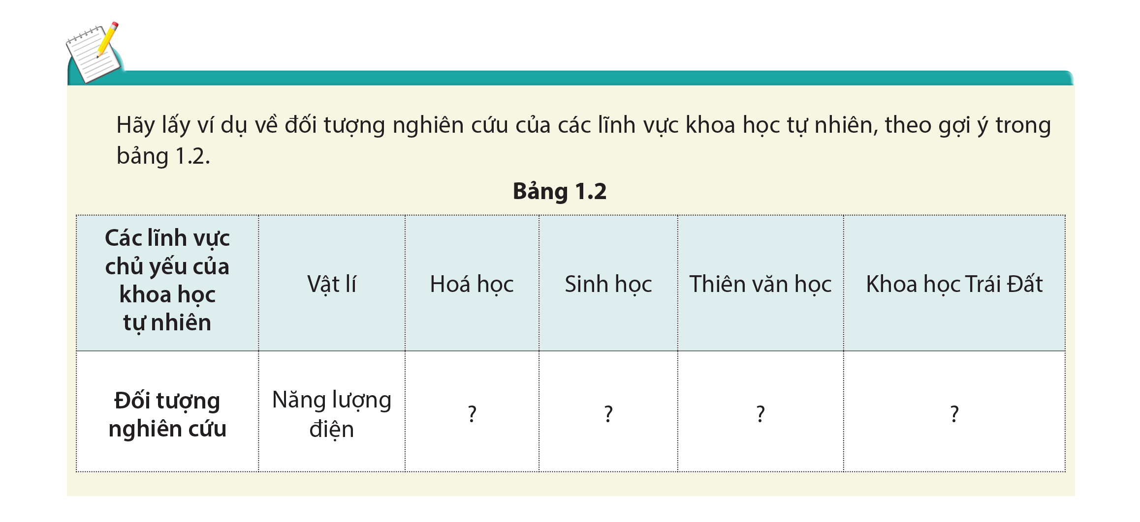
Các lĩnh vực chủ yếu của KHTN | Vật lí | Hóa học | Sinh học | Thiên văn học | Khoa học Trái đất
Đối tượng nghiên cứu | Năng lượng điện, sự chuyển động của vât… | Chất hữu cơ ở đâu, nước và sự biến đổi của nước | Đặc điểm của sinh vật: thực vật, động vật, con người, sự biến đổi gen và ứng dụng trong trồng trọt, chăn nuôi… | Dải Ngân hà và các hành tinh | Hiểu về biển, đại dương, sông, núi,…

Slide 21
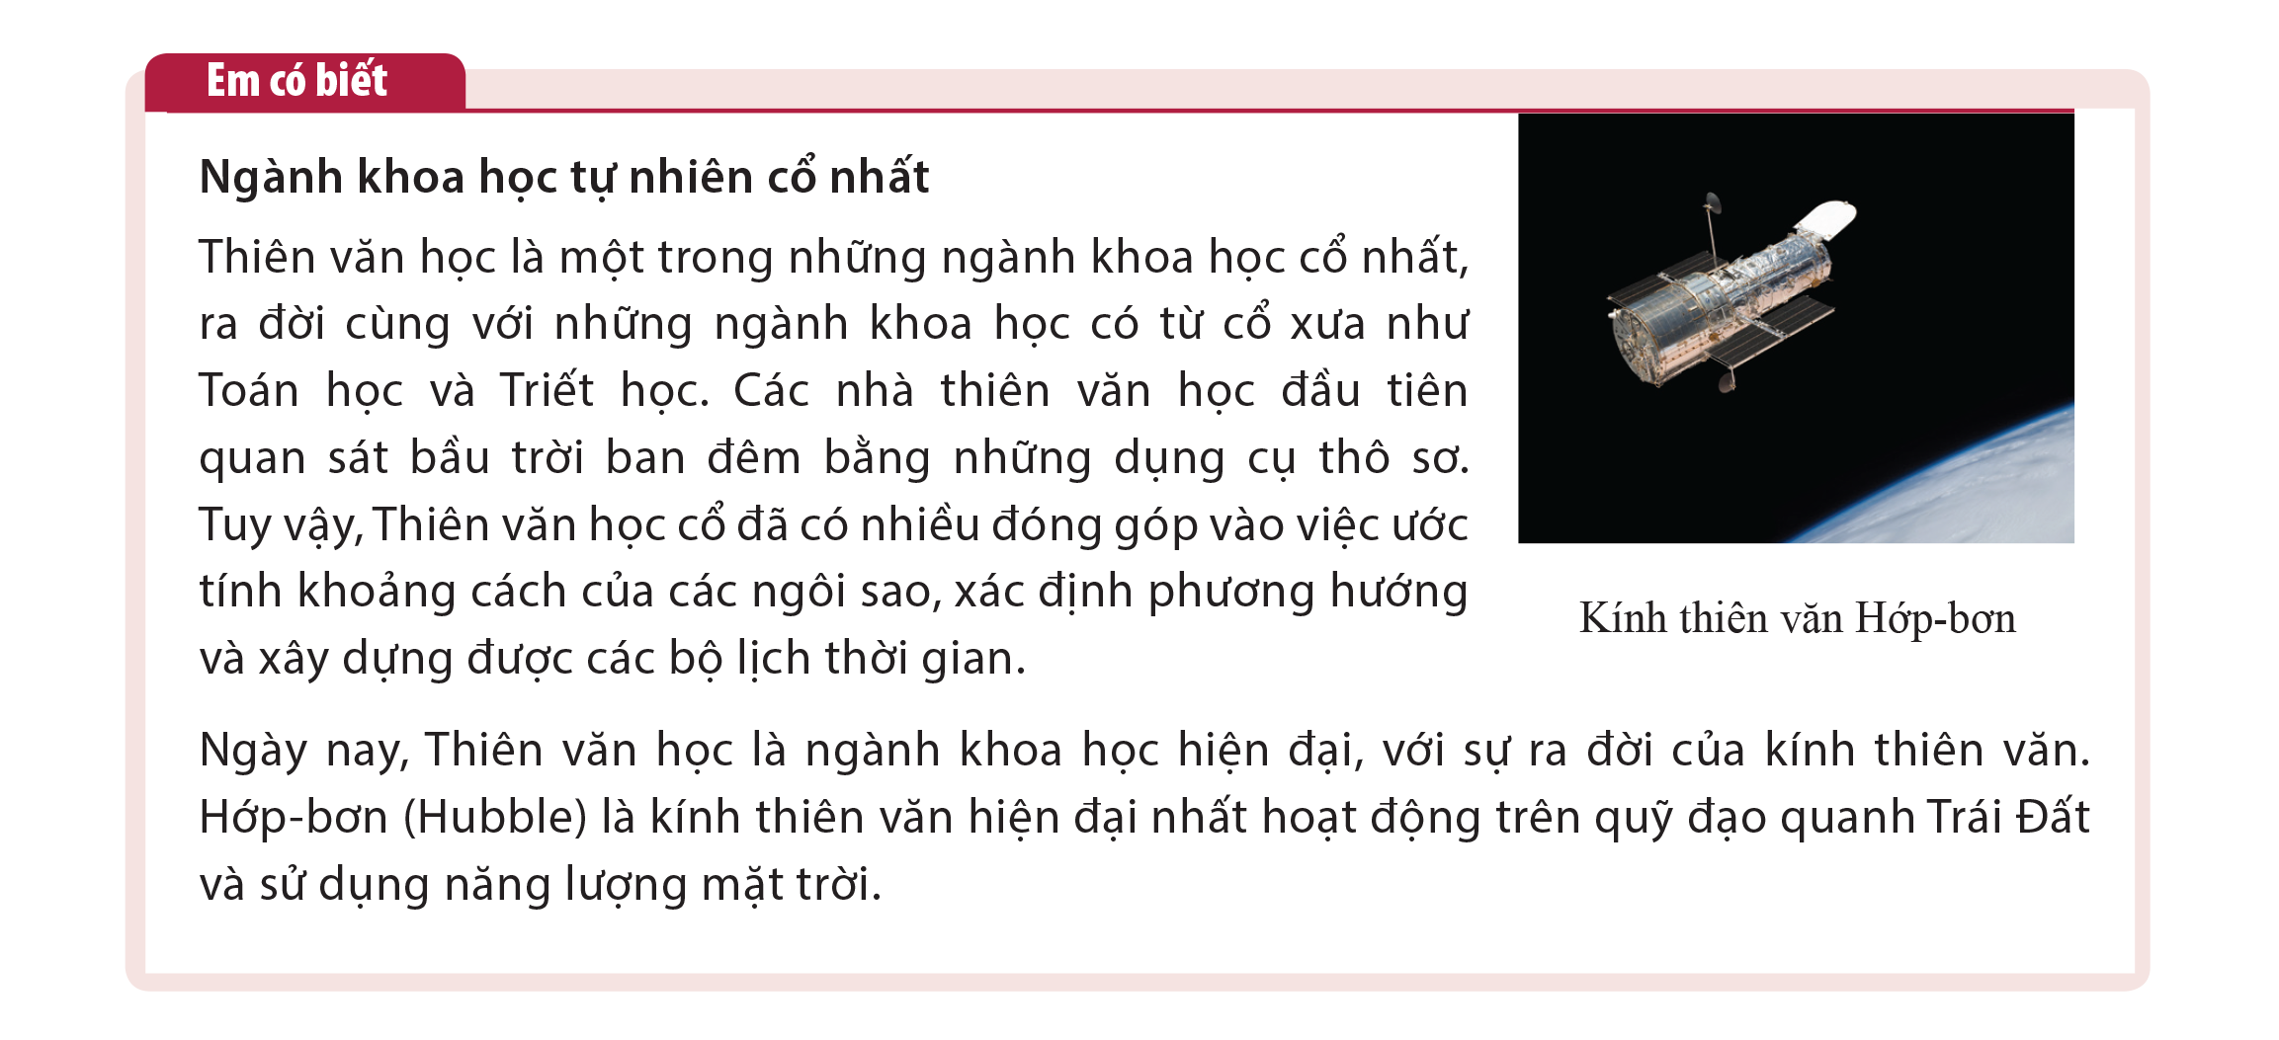

Slide 22
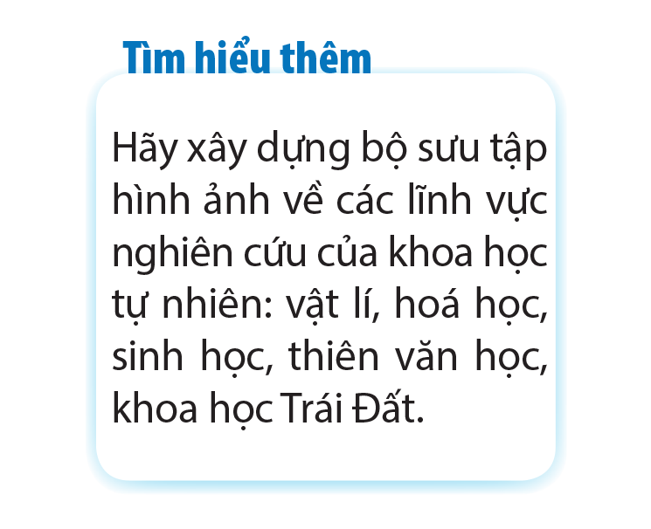
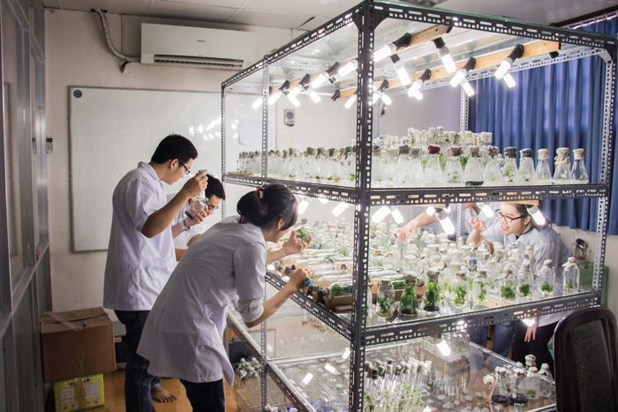
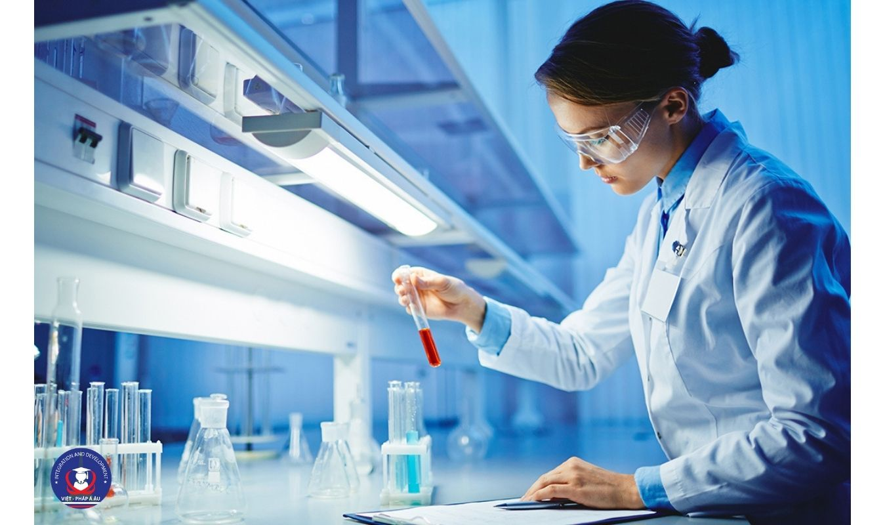
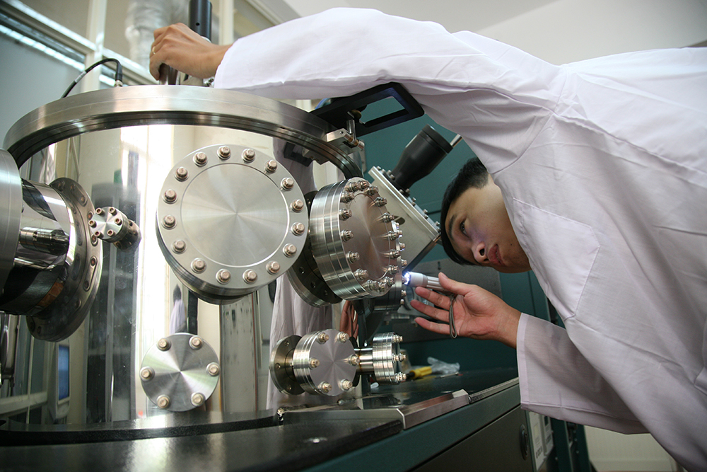
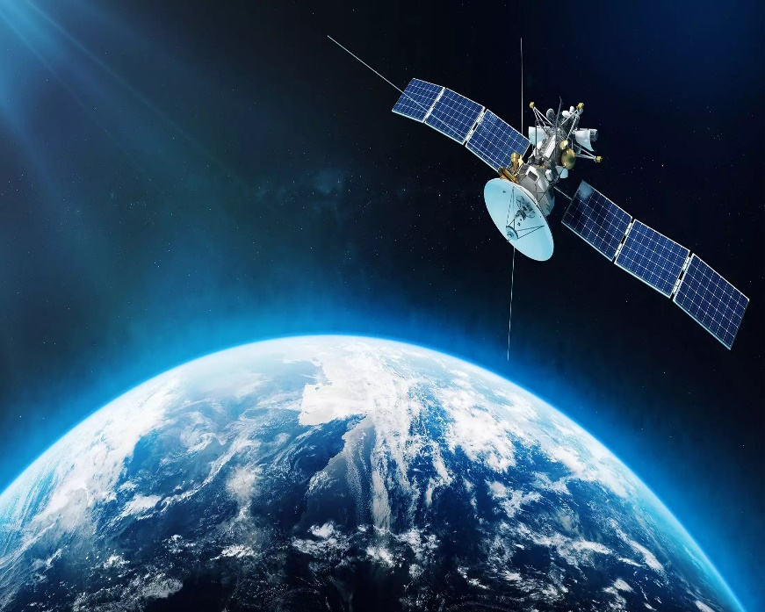
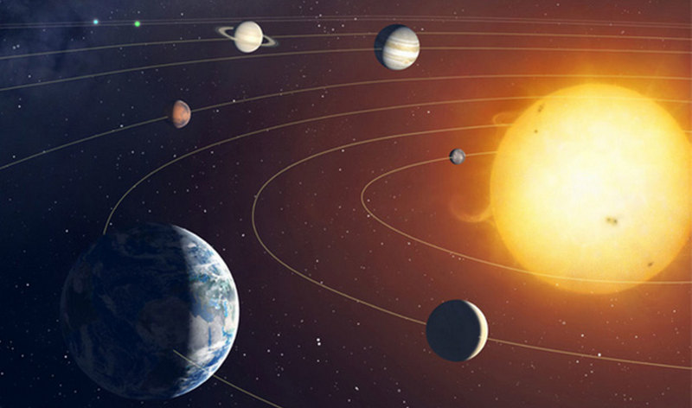

Slide 23
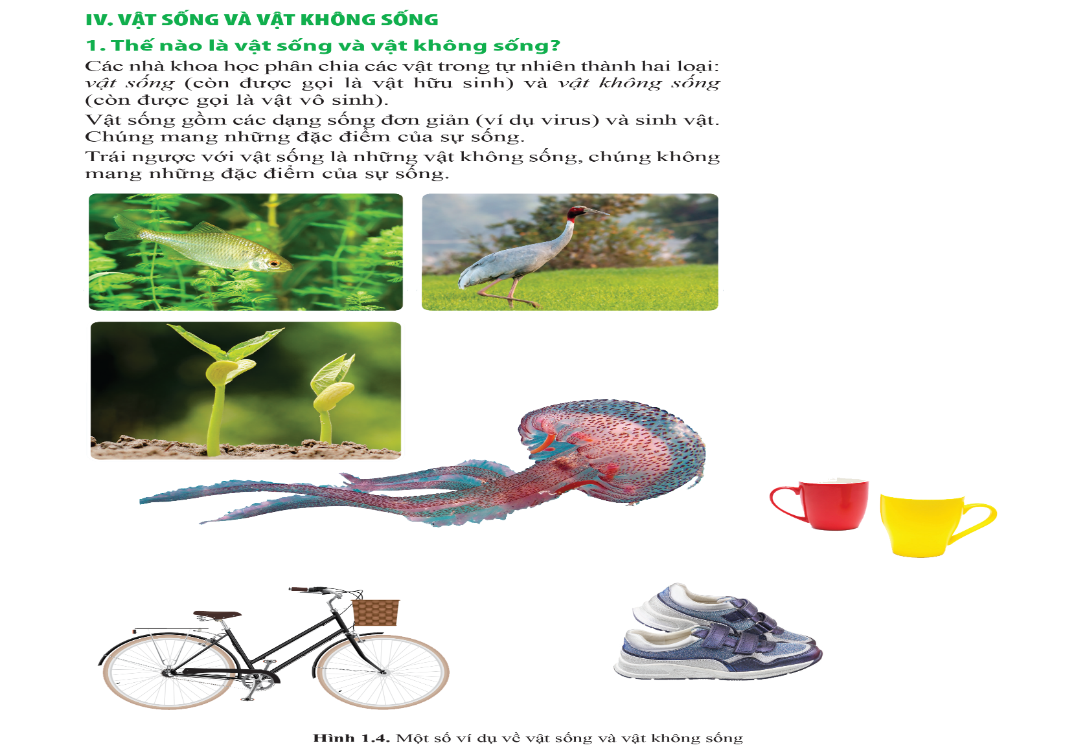
IV. Vật sống và vật không sống.
Hãy quan sát Hình 1.4 nêu tên đâu là vật sống và vật không sống?
- Vật sống: con cá, con chim, mầm cây, con sứa
- Vật không sống: xe đạp, cái cốc, đôi giày

Slide 24
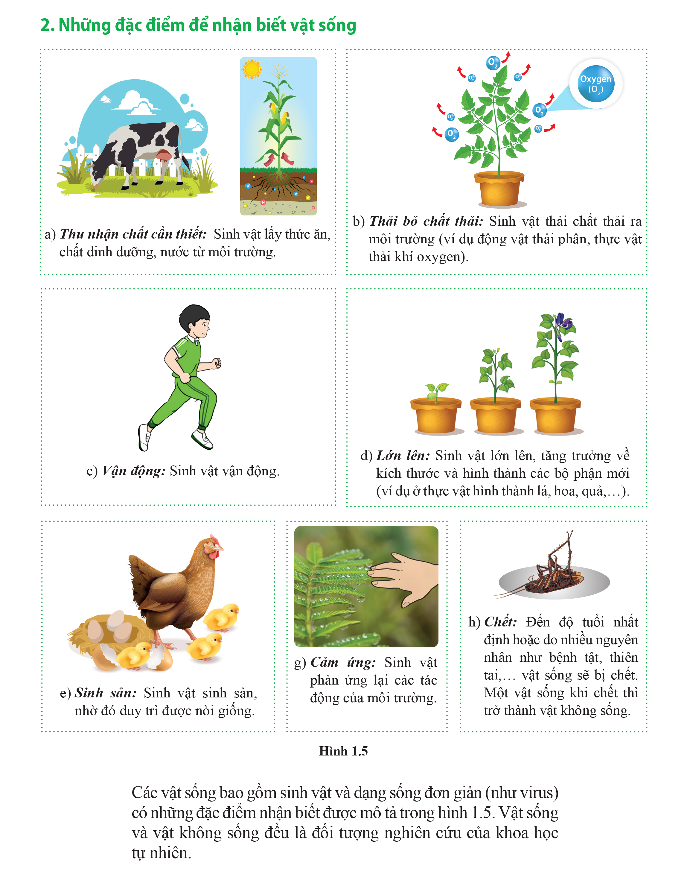
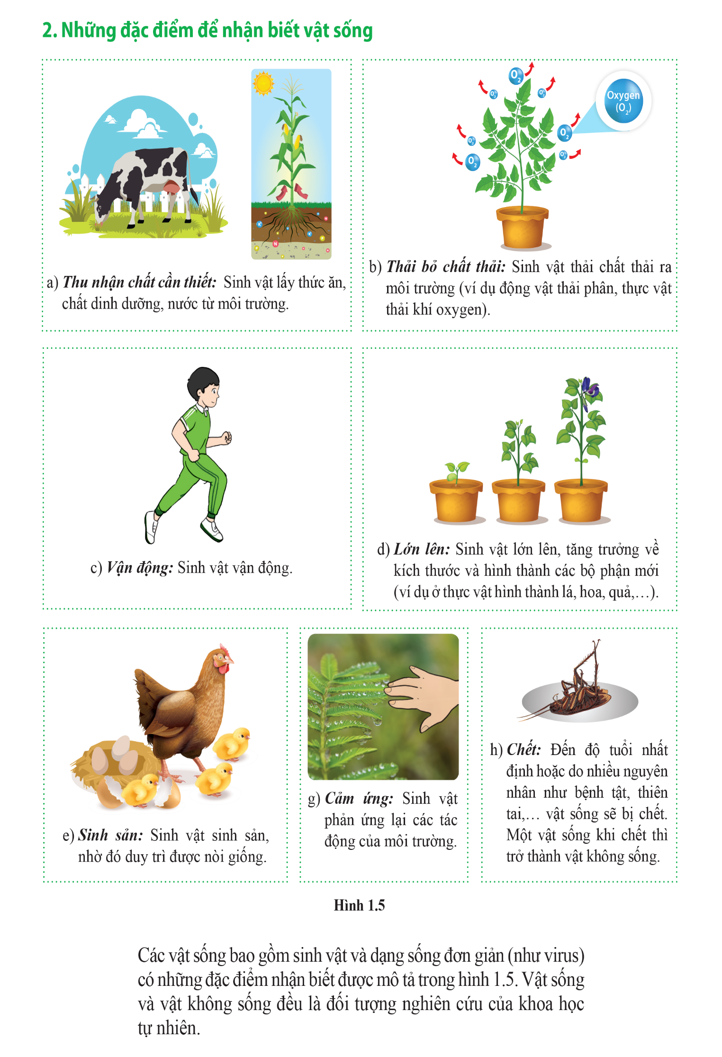


Quan sát hình và nêu những đặc điểm để nhận biết vật sống?

Slide 25

- Vật sống gồm các dạng sống đơn giản (ví dụ virus) và sinh vật. Chúng mang những đặc điểm của sự sống:
+ Thu nhận chất cần thiết. + Thải bỏ chất thải.
+ Vận động. + Lớn lên.
+ Sinh sản. + Cảm ứng.
+ Chết.
- Vật không sống không mang những đặc điểm của sự sống.

Slide 26
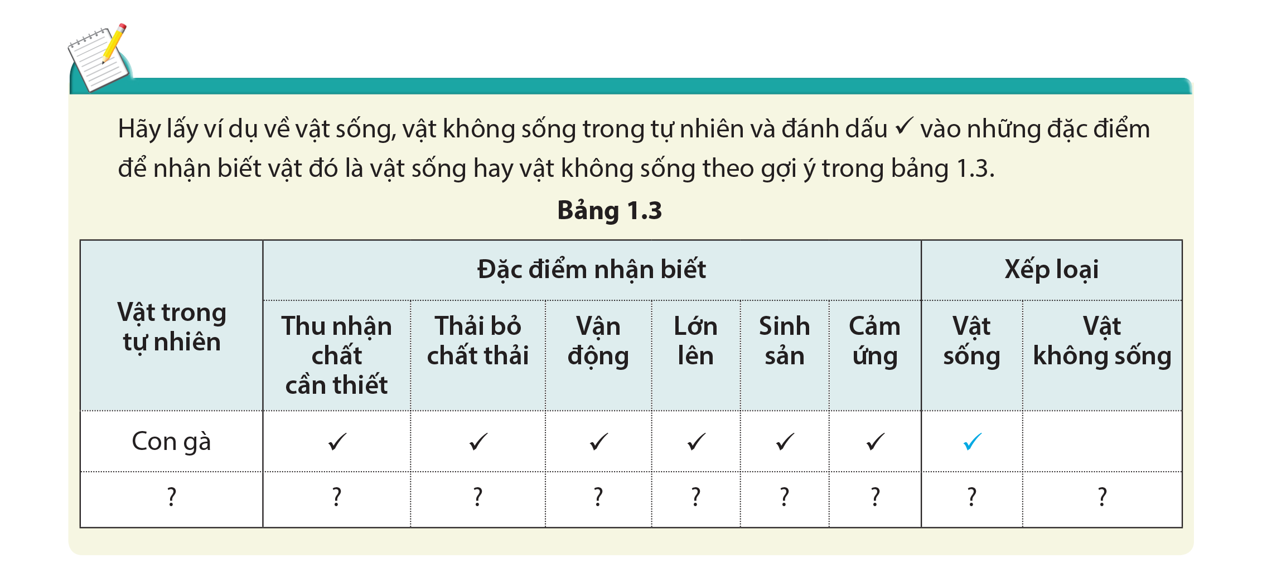

Slide 27
Vật trong tự nhiên | Đặc điểm nhận biết |  |  |  |  |  | Xếp loại
 | Thu nhận chất cần thiết | Thải bỏ chất thải | Vận động | Lớn lên | Sinh sản | Cảm ứng | Vật sống | Vật không sống
Con gà | x | x | x | x | x | x | x
Hòn đá
Cây xấu hổ
Con cá
X
X
X
X
X
X
X
X
X
X
X
X
X
X
X

Slide 28
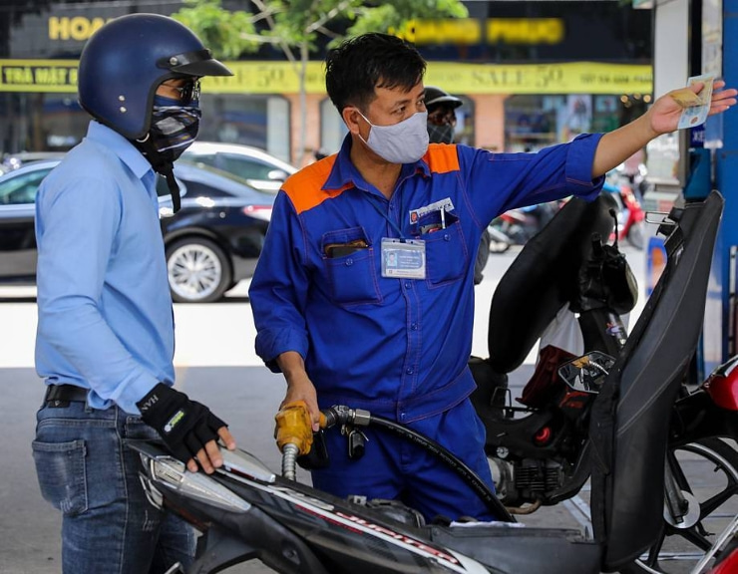
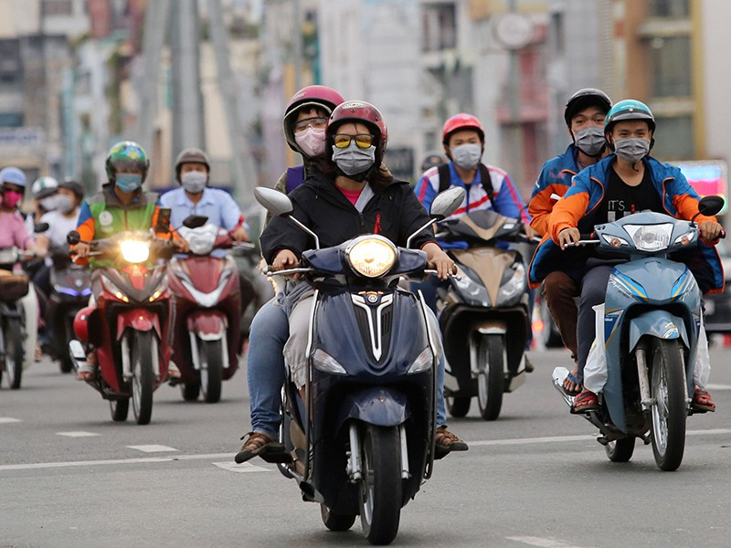
Hãy cho biết chiếc xe máy nhận xăng, thải khói và chuyển động. Vậy xe máy có phải là vật sống không ? Vì sao ?
Chiếc xe máy không phải là vật sống vì xe máy không có những đặc điểm sau: sinh sản, cảm ứng và lớn lên và chết

Slide 29
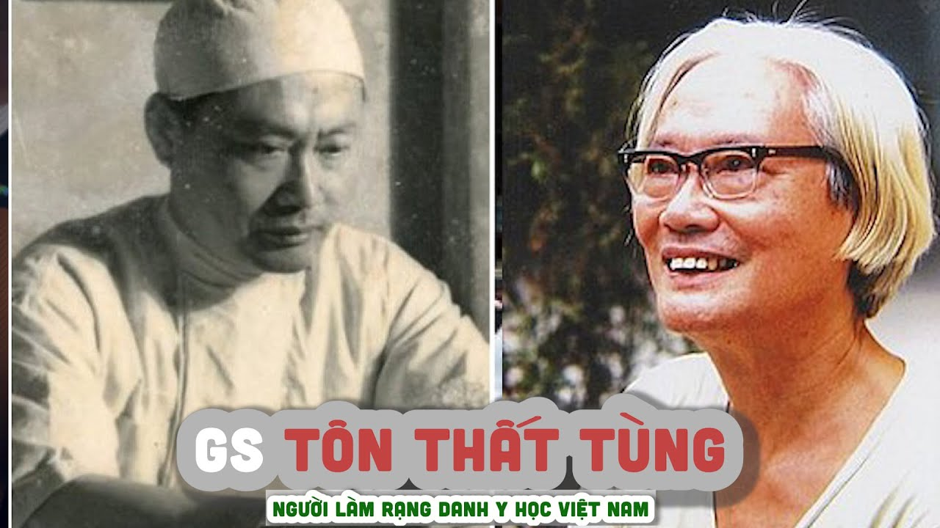
Tôn Thất Tùng là một bác sĩ phẫu thuật, nổi danh trong lĩnh vực nghiên cứu về gan. Ông có những đóng góp cho sự phát triển của đất nước:
+ Ông đã viết và bảo vệ thành công luận án tốt nghiệp bác sĩ y khoa với nhan đề "Cách phân chia mạch máu của gan", được đánh giá rất cao và trở thành tiền đề cho những công trình khoa học nổi tiếng của ông.
+ Ông đã viết cuốn sách tóm tắt kinh nghiệm nghiên cứu về giun với vấn đề "Viêm tụy cấp tính và phẫu thuật", là cuốn sách khoa học thuộc ngành Y được xuất bản đầu tiên tại nước Việt Nam Dân chủ Cộng hòa.
+ Ông đã bắt tay xây dựng Trường Đại học Y Hà Nội.
+ Trong thời kỳ chiến tranh ác liệt, ông vẫn tham gia tổ chức điều trị, phát triển ngành y tế, đồng thời với nghiên cứu khoa học, với đào tạo sinh viên, xây dựng nền tảng trường Y khoa Việt Nam, dù phải di chuyển nhiều lần.
+ Ông là người đầu tiên mổ tim ở Việt Nam nǎm 1958.
+ Trong những năm 1960, ông đã nghiên cứu thành công phương pháp "cắt gan có kế hoạch", thường được gọi là "phương pháp mổ gan khô" hay "phương pháp Tôn Thất Tùng".
+ Ông cũng là người đặt nền móng cho việc nghiên cứu tác hại của chất độc hóa học điôxin đến con người và môi trường tại Việt Nam, phương pháp điều trị các vết thương do bom bi, phương pháp điều trị ung thư gan bằng phẫu thuật kết hợp dùng miễn dịch.

Slide 30
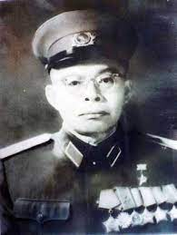
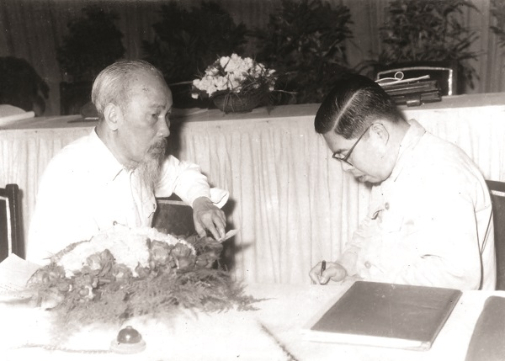
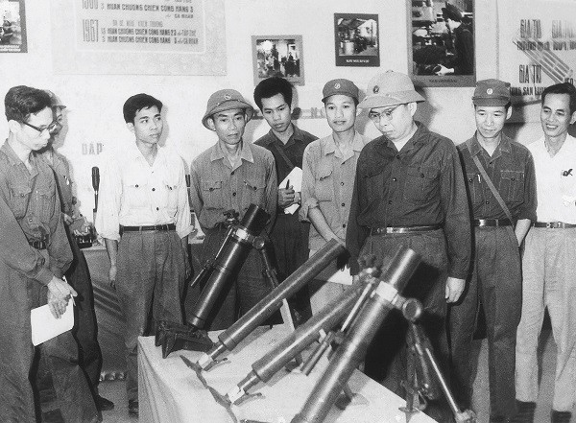
Trần Đại Nghĩa tên thật là Phạm Quang Lễ, là người đã đặt nền móng xây dựng ngành khoa học kỹ thuật quân sự và công nghiệp quốc phòng Việt Nam.
Ông có những đóng góp cho sự phát triển của đất nước:
+ Kỹ sư Trần Đại Nghĩa cùng các cộng sự bắt tay nghiên cứu chế tạo súng và đạn chống tăng Bazooka để bộ đội Việt Nam có vũ khí chống xe tăng và lô cốt Pháp.
+ Ông nghiên cứu chế tạo súng không giật (SKZ) cỡ 60mm. Súng SKZ 60 là loại vũ khí công đồn nặng khoảng 26 kg, có thể tháo rời để mang vác, đầu đạn nặng khoảng 9 kg, có thể xuyên thủng bê tông dày trên 60cm.

Slide 31
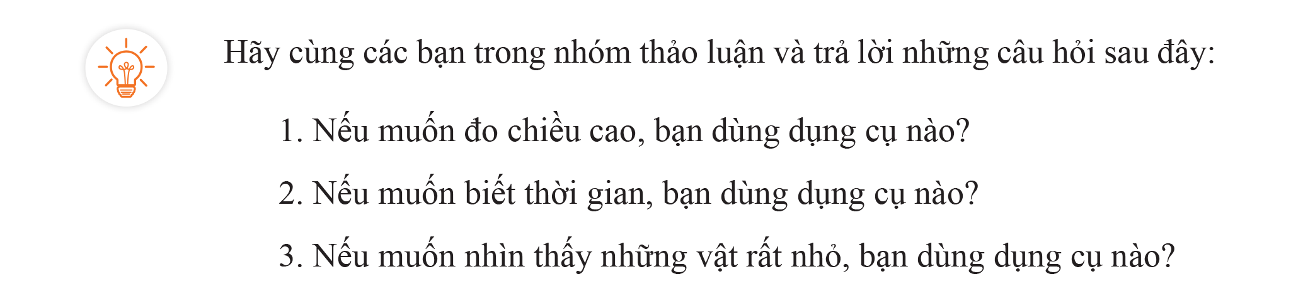

Slide 32

Nhiệm vụ về nhà:
- Học lí thuyết, vẽ sơ đồ tư duy nội dung của Bài 1: Giới thiệu về khoa học tự nhiên
- Chuẩn bị bài mới

